Slide 1
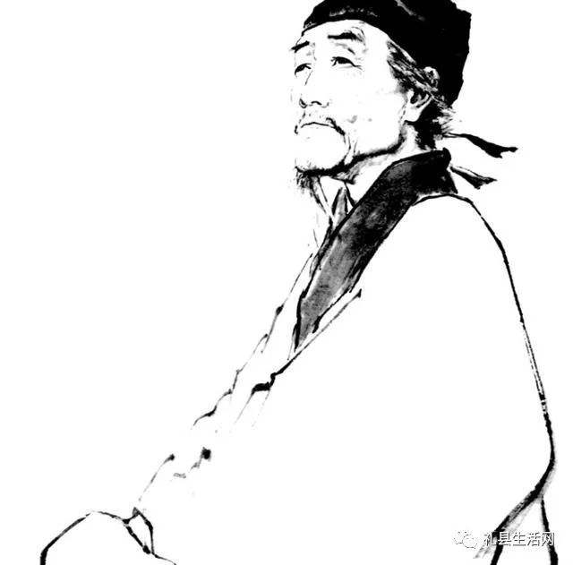
一生只读一人诗
杜甫诗歌专题教学

Slide 2
本校拟举行“一生只读一人诗”诗歌朗诵会，我班同学决定排演杜甫诗歌专题朗诵节目。

Slide 3
技
比较《蜀相》、《客至》、《登岳阳楼》
要求：
注意诗歌体裁
为三首诗写作朗诵脚本。

Slide 4
事
梳理杜甫所历之事
要求：
1、结合《杜甫评传·杜甫年谱》及从前所学诗歌划分杜甫人生四个阶段。
2、按照时间顺序梳理三首诗歌，指出此时杜甫的人生经历，定下三首诗整体的朗诵基调。

Slide 5
境
品《蜀相》、《客至》、《登岳阳楼》之境
要求：
找出每一首诗中的场景（景色）描写
两个词概括景色的特点
指出意境的变化并尝试解读其变化的原因

Slide 6
志
缘杜甫之情；探杜甫之志
要求：
结合诗歌关键词句，明确杜甫的情感
指出随着时间变化，三首诗情感中的变与不变
结合分析，完善三首诗歌朗诵脚本。

Slide 7
活动展示
根据前面任务中所完成的朗读脚本，完整展示整个表演。

Slide 8
探究与延伸
比较前期《蜀相》与人生后期《咏怀古迹·其四》指出其志向的相似点
比较同一时期《宾至》与《客至》传达的感情，了解杜甫性格的不同侧面
查慎行评《登岳阳楼》，说此诗“阔大沉雄，千古绝唱”（《瀛奎律髓汇评卷一》），结合诗歌谈谈你的看法。

